Slide 1


Slide 2










Softwares para
Análises
estatísticas
Linguagem
de Programação

Slide 3





Slide 4


Slide 5
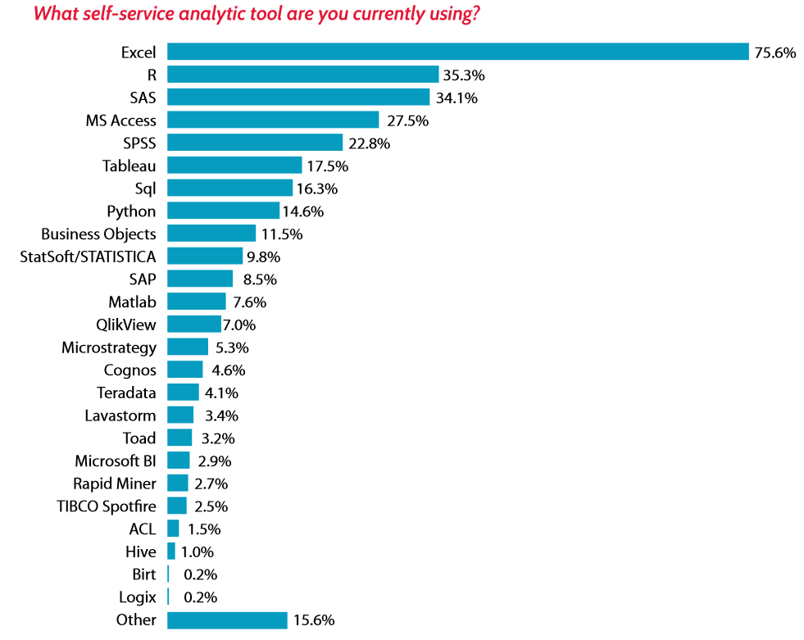
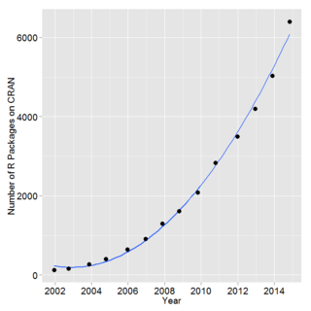
Aumento da popularidade

Slide 6


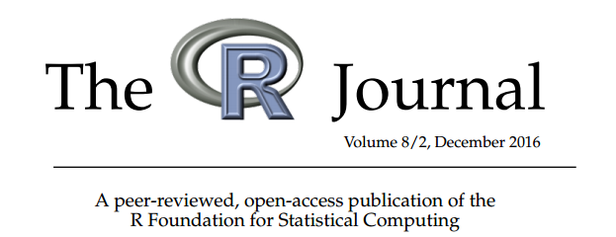

Por que utilizar o R?
Grande comunidade;
Código aberto;
GRATUITO

Slide 7
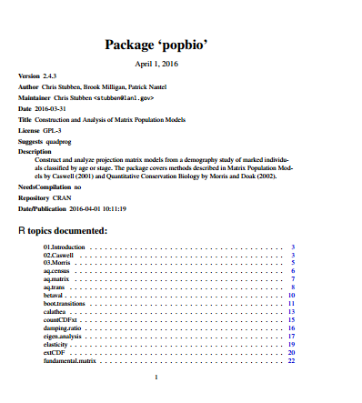
AJUDA
help(“função”);
??”função”

Slide 8
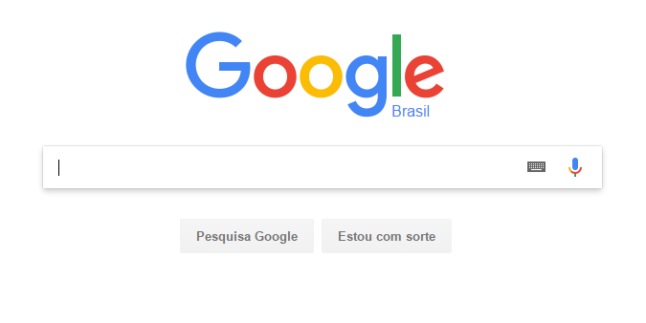
AJUDA
Nada supera nosso amigo..

Slide 9
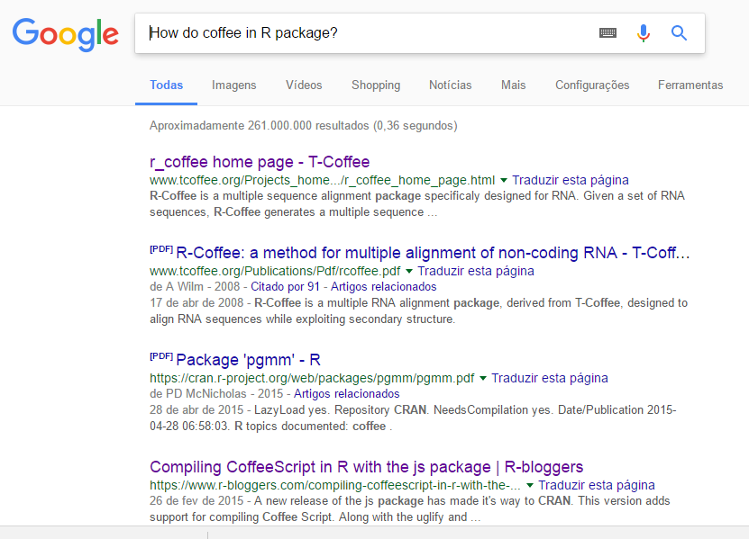
AJUDA

